Slide 1
Der tropische Regenwald ist in Gefahr

Slide 2
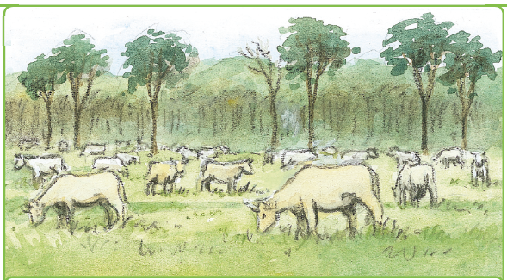
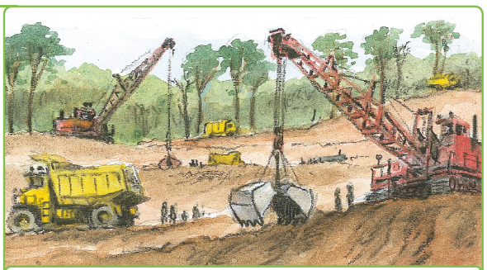
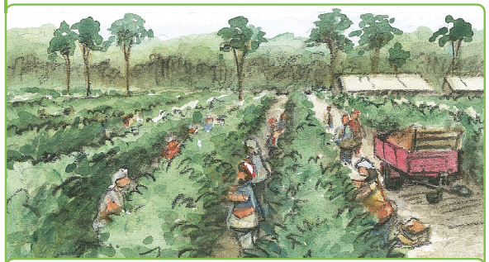
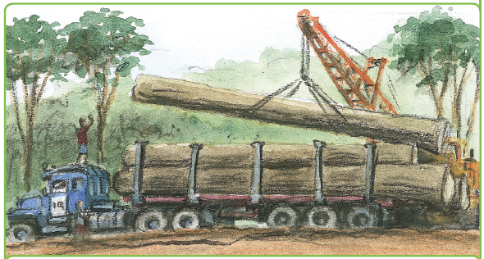
Gefahr durch:
Gefahr durch:
Gefahr durch:
Gefahr durch:
Plantagen
Weideflächen
Holzgewinnung
Abbau von Bodenschätzen

Slide 3
Gefahr durch:
Gefahr durch:
Gefahr durch:
Gefahr durch:
Plantagen
Weideflächen
Holzgewinnung
Abbau von Bodenschätzen

Slide 4
Impressum
© Österreichischer Bundesverlag Schulbuch GmbH & Co. KG, Wien 2023
Autorinnen und Autoren: Christian Fridrich, Gabriele Kulhanek-Wehlend, Carina Chreiska-Höbinger, Jasmin Sonnleitner, Christoph Steinhart
Illustration: Thomas Przygodda, Langenhagen
Gestaltung: Angelika Leitner
Alle Rechte vorbehalten.
www.oebv.at
Das Werk und seine Teile sind urheberrechtlich geschützt. Der Verlag gewährt das Recht des Downloads und des Einsatzes im Unterricht. Das Herauslösen, Kopieren und Bearbeiten von Daten jeder Art ist untersagt. Das Ausdrucken und Anfertigen von Kopien ist ausschließlich für den eigenen Unterrichts-gebrauch gestattet. Urhebervermerke, Seriennummern sowie sonstige der Programmidentifikation dienende Merkmale dürfen nicht entfernt oder geändert werden. Weder das Werk noch seine Teile dürfen in ein Netzwerk gestellt oder über das Internet weiter verbreitet oder veräußert werden.
Jede Nutzung in anderen als den genannten Fällen bedarf der vorherigen schriftlichen Einwilligung des Verlages.
Hinweise zum Einsatz
Das Tafelbild bezieht sich auf das Thema „Der tropische Regenwald ist in Gefahr“ auf den Seiten 74 und 75 im Schulbuch unterwegs 1.
Es kann zur Bearbeitung von Material 2 dienen.
Wir wünschen einen erfolgreichen Unterricht!

